Slide 1
Cordic Circuitos lógicos programables
Karen T. Zamudio Quintero

Slide 2
Contenido
Introducción
Fundamentos del Algoritmo CORDIC
Implementación en Verilog
Detalles Técnicos
Aplicaciones y Significado
Conclusiones
Bibliografía

Slide 3
01
Introducción

Slide 4
"Imaginemos un triángulo en el plano cartesiano, donde el ángulo de rotación se divide en pequeños pasos con la finalidad de obtener el seno y coseno de un ángulo. Este método utiliza rotaciones sucesivas para calcular de manera eficiente el seno y coseno de un ángulo dado. Cada paso de rotación nos acerca gradualmente al valor deseado, permitiéndonos obtener resultados precisos con una cantidad limitada de operaciones."
Respuesta: Coordinate Rotation Digital Computer
Progress:

Slide 5
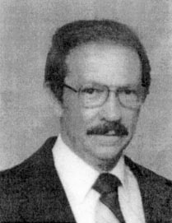
¿QUÉ ES CORDIC?
CORDIC (Coordinate Rotation Digital Computer) es un algoritmo desarrollado inicialmente en la década de 1950 por Jack E. Volder en el Laboratorio de Propulsión a Chorro (Jet Propulsion Laboratory) de la NASA. Fue concebido como una forma eficiente de realizar cálculos trigonométricos en sistemas computacionales de la época, como las primeras computadoras digitales utilizadas en el diseño de sistemas de navegación para cohetes y naves espaciales.

Slide 6
Pasos del algoritmo CORDIC:
Inicialización de variables X, Y, z
Realizar iteraciones de rotación.
Calcular el seno y coseno aproximados al finalizar las iteraciones

Slide 7
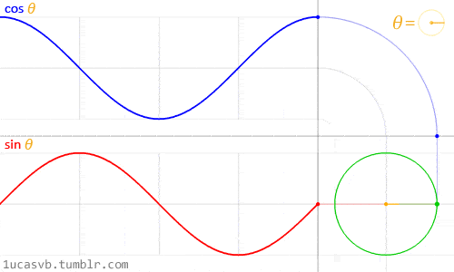
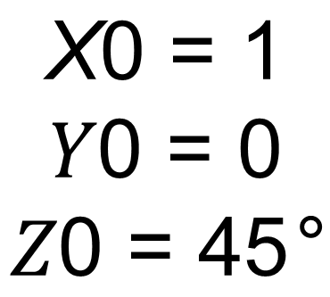
Entradas
$$\text{X}\text{0​} \text{=}\text{ 1}$$
$$\text{Y}\text{0 = 0}$$
$$\text{Z}\text{0 = 45}\text{°}$$

Slide 8
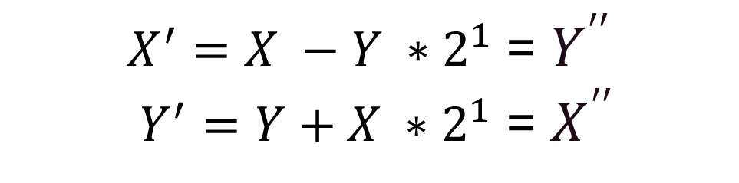
Cálculos
$X^{′}=X −Y ∗2^{1}$ = $Y^{′′}$
$Y^{′}=Y+X ∗2^{1}$ = $X^{′′}$
arcotangente
atan_table[0] = 45.00°
atan_table[1] = 26.57°
atan_table[2] = 14.04°

Slide 9
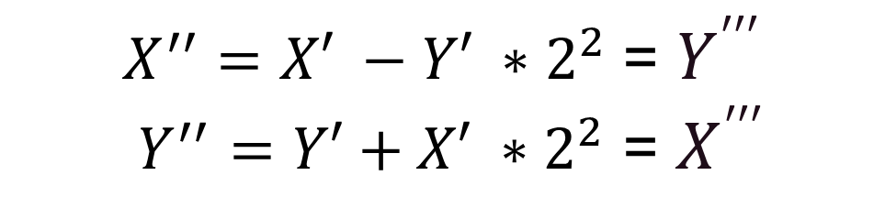
Cálculos
$X^{′′}=X′ −Y′ ∗2^{2}$ = $Y^{′′′}$
$Y^{′′}=Y′+X′ ∗2^{2}$ = $X^{′′′}$
arcotangente
atan_table[0] = 45.00°
atan_table[1] = 26.57°
atan_table[2] = 14.04°

Slide 10
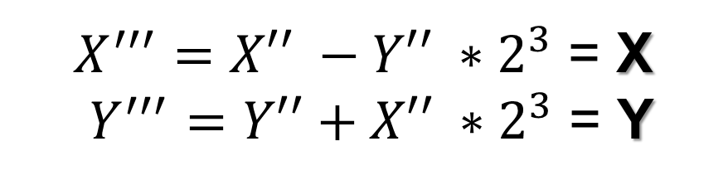
Cálculos
$X^{′′′}=X′′ −Y′′ ∗2^{3}$ = X
$Y^{′′′}=Y′′+X′′ ∗2^{3}$ = Y
arcotangente
atan_table[0] = 45.00°
atan_table[1] = 26.57°
atan_table[2] = 14.04°

Slide 11
Implementación
02

Slide 12
Inicializacion cordic_rotator
El módulo tiene las siguientes entradas y salidas:
clock: Señal de reloj para sincronizar las operaciones.
angle: Ángulo de rotación en formato de número entero con signo de 32 bits.
Xin, Yin: Coordenadas de entrada en formato de números enteros con signo de ancho c_parameter (16 bits en este caso).
Xout, Yout: Coordenadas de salida en formato de números enteros con signo de ancho c_parameter + 1 (17 bits en este caso).

Slide 13
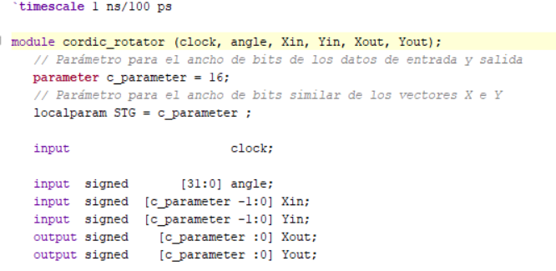
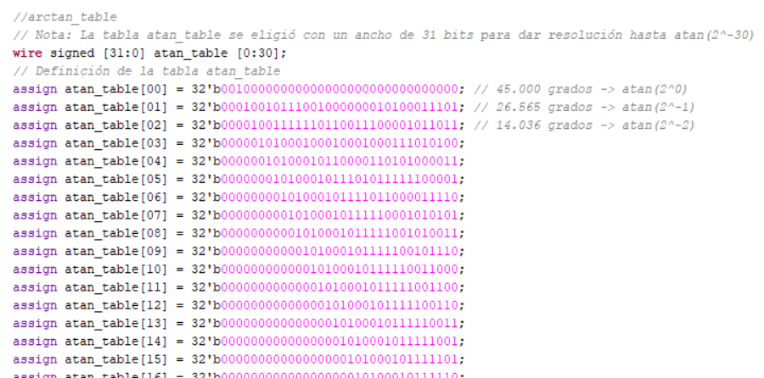
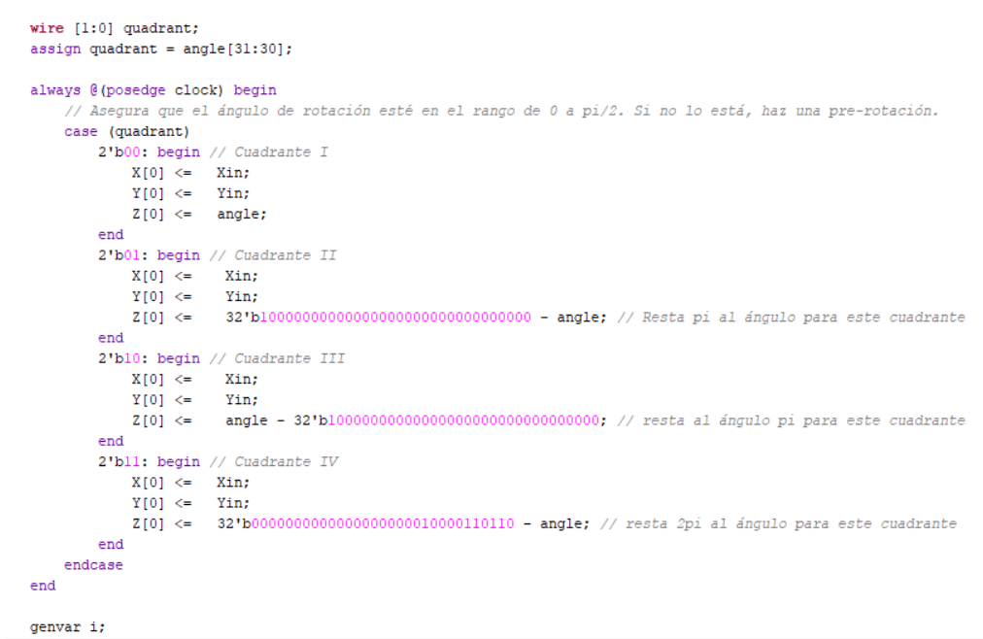
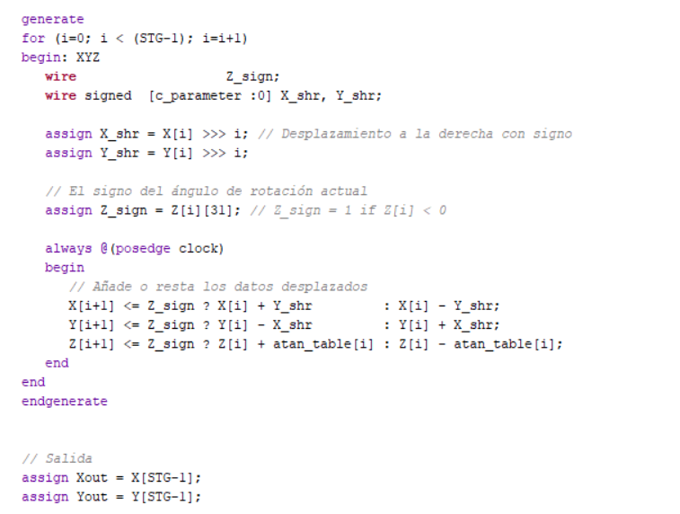
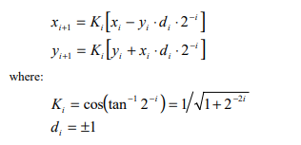

Slide 15
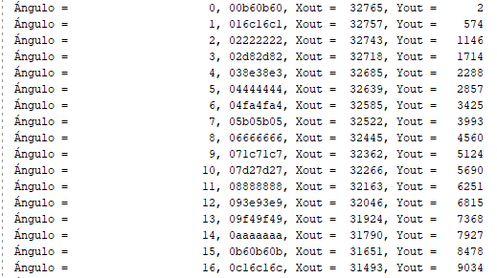

Slide 16
Detalles técnicos
03

Slide 17
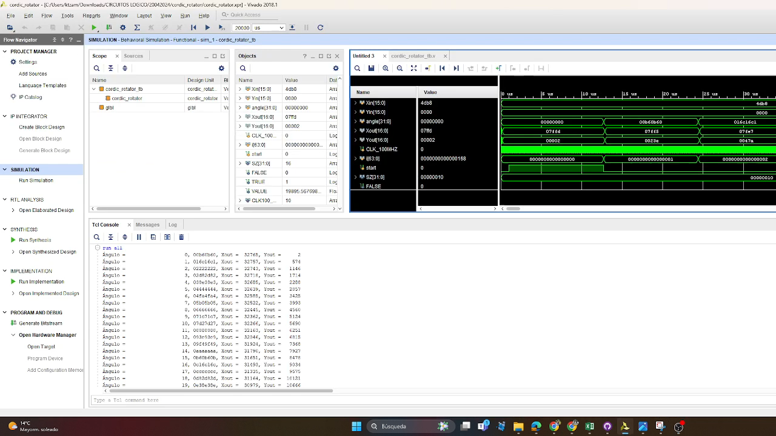

Slide 18
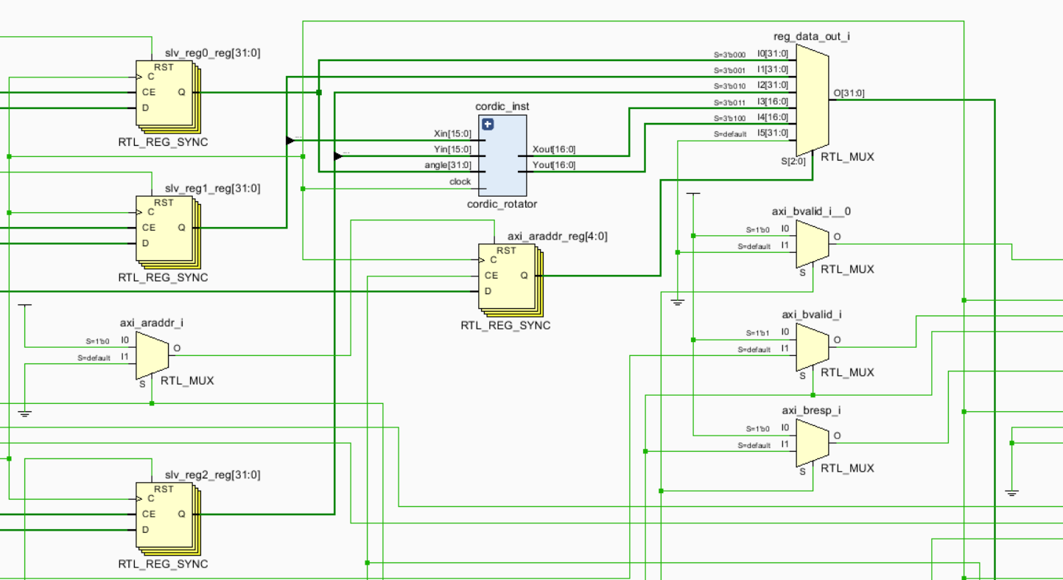

Slide 19
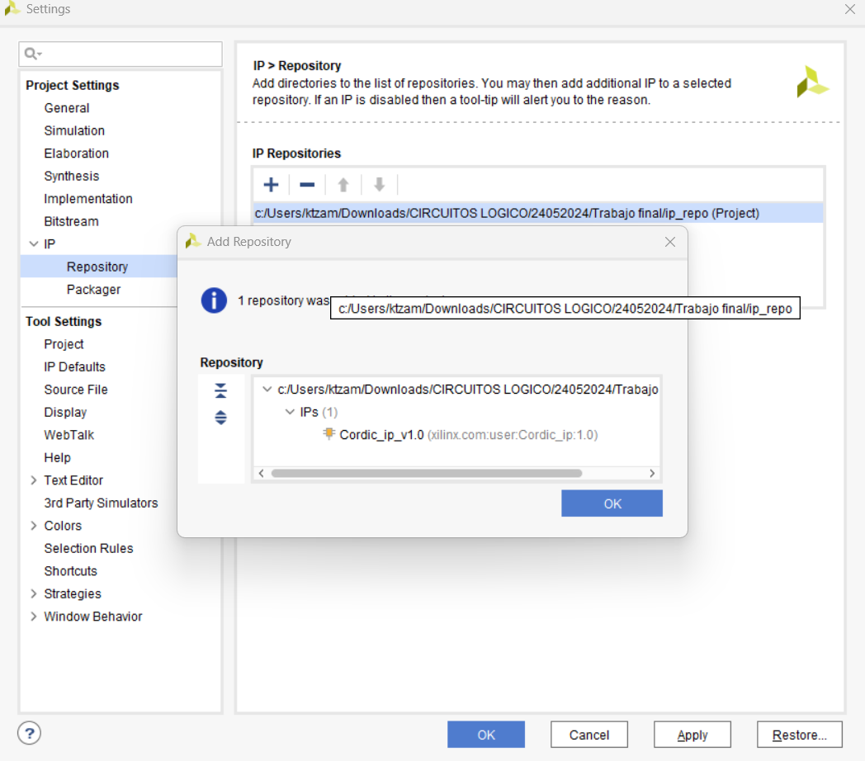

Slide 20
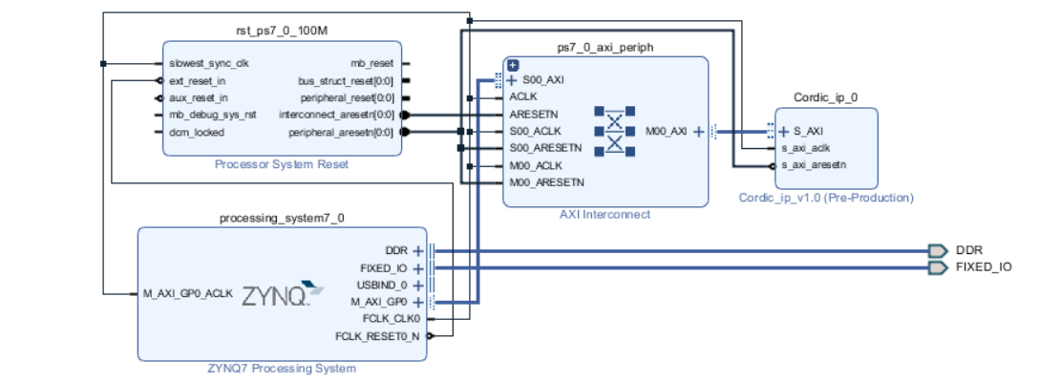

Slide 21
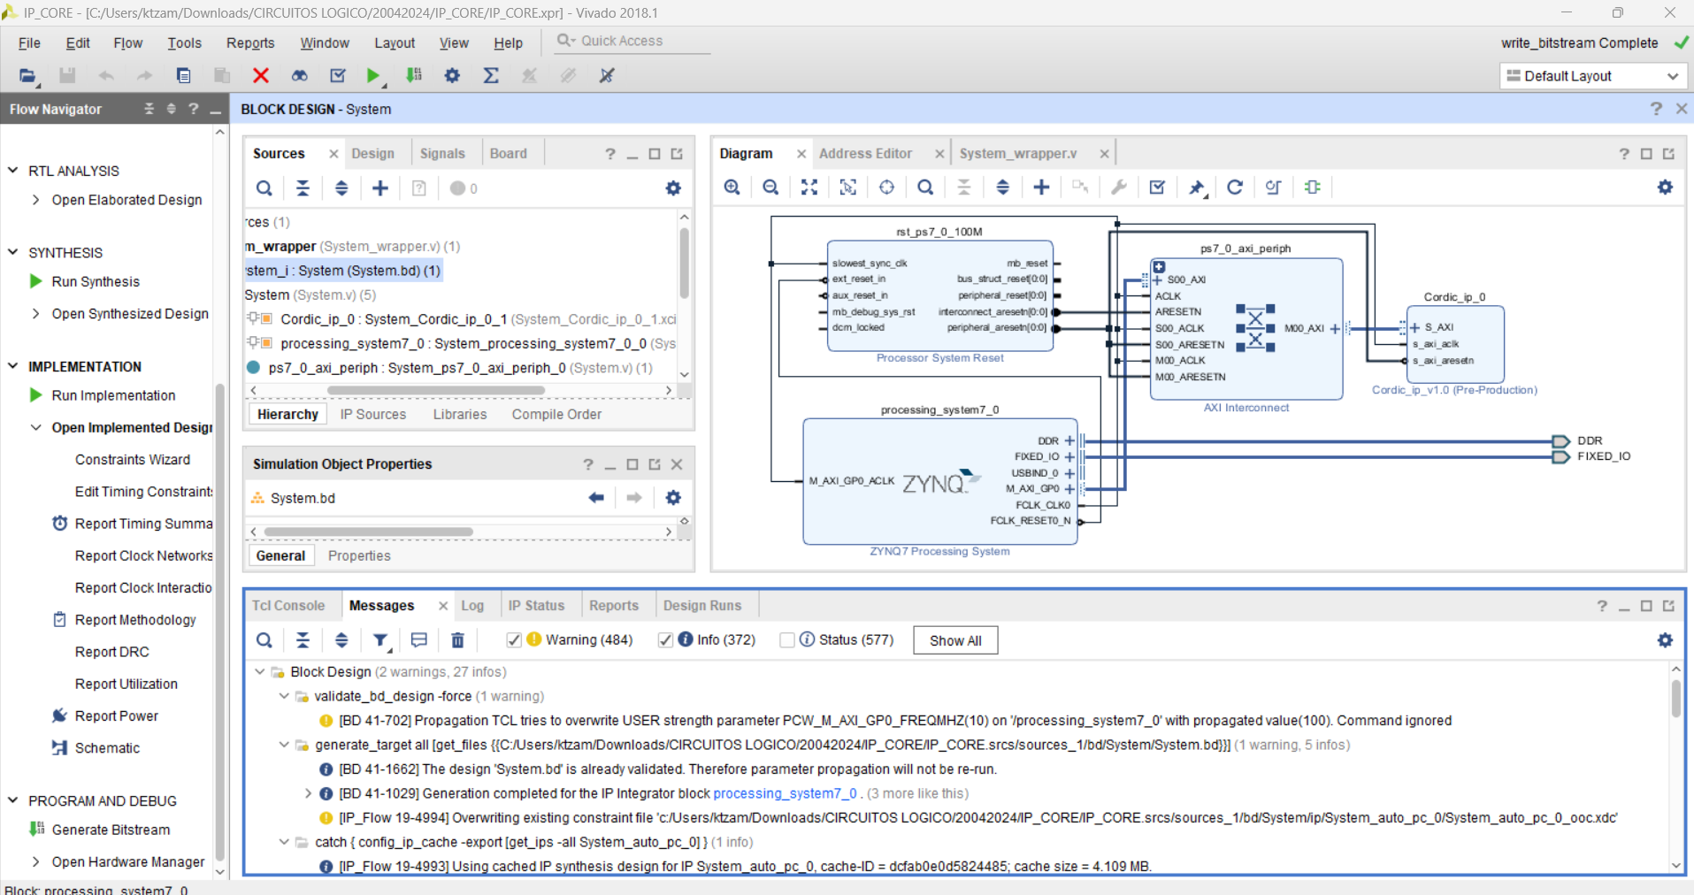

Slide 22
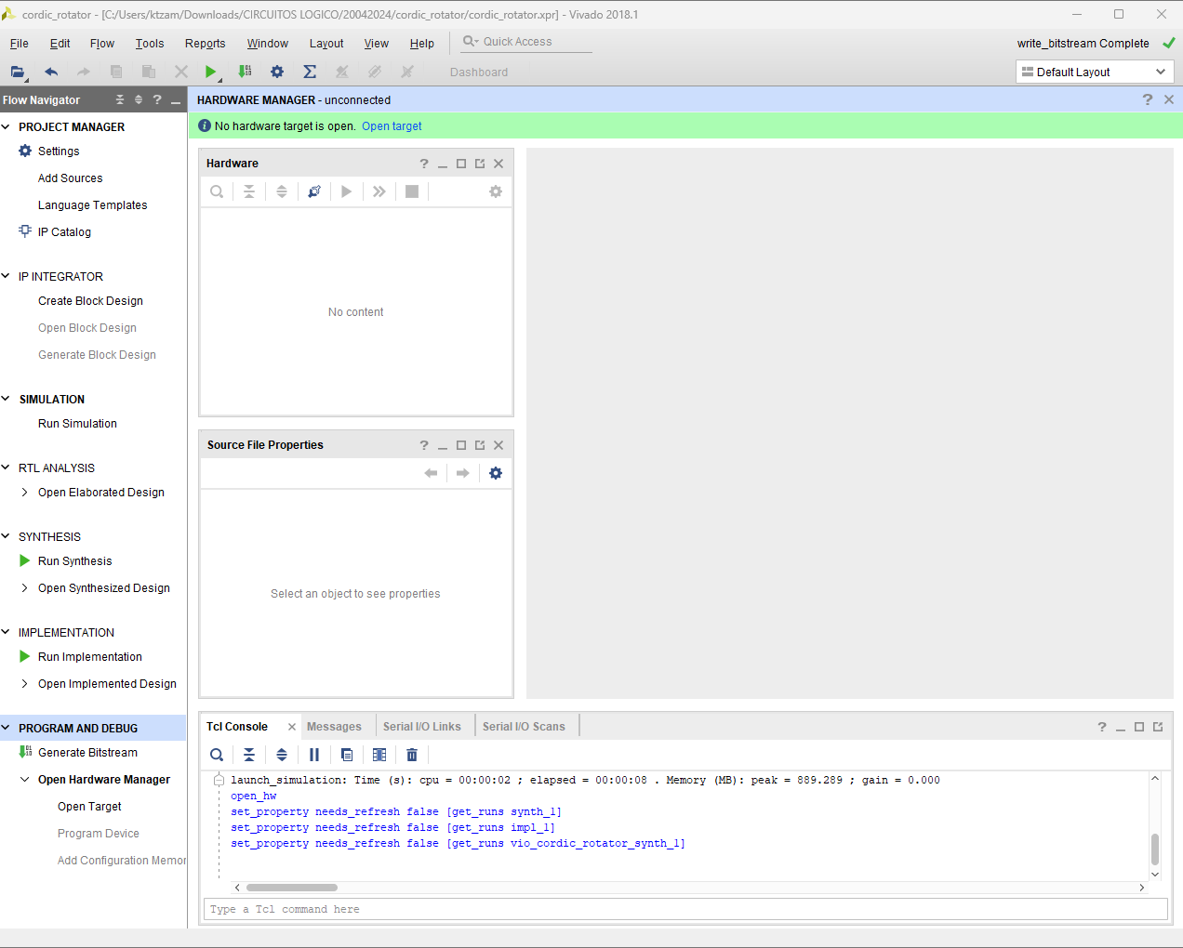
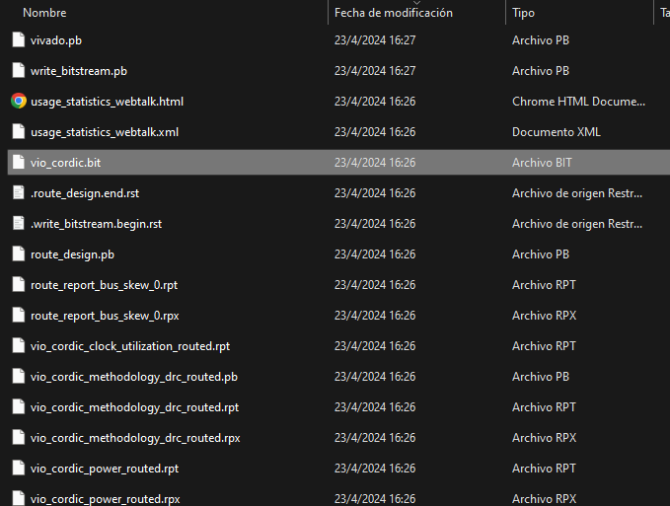
Generacion de Bitstream

Slide 23
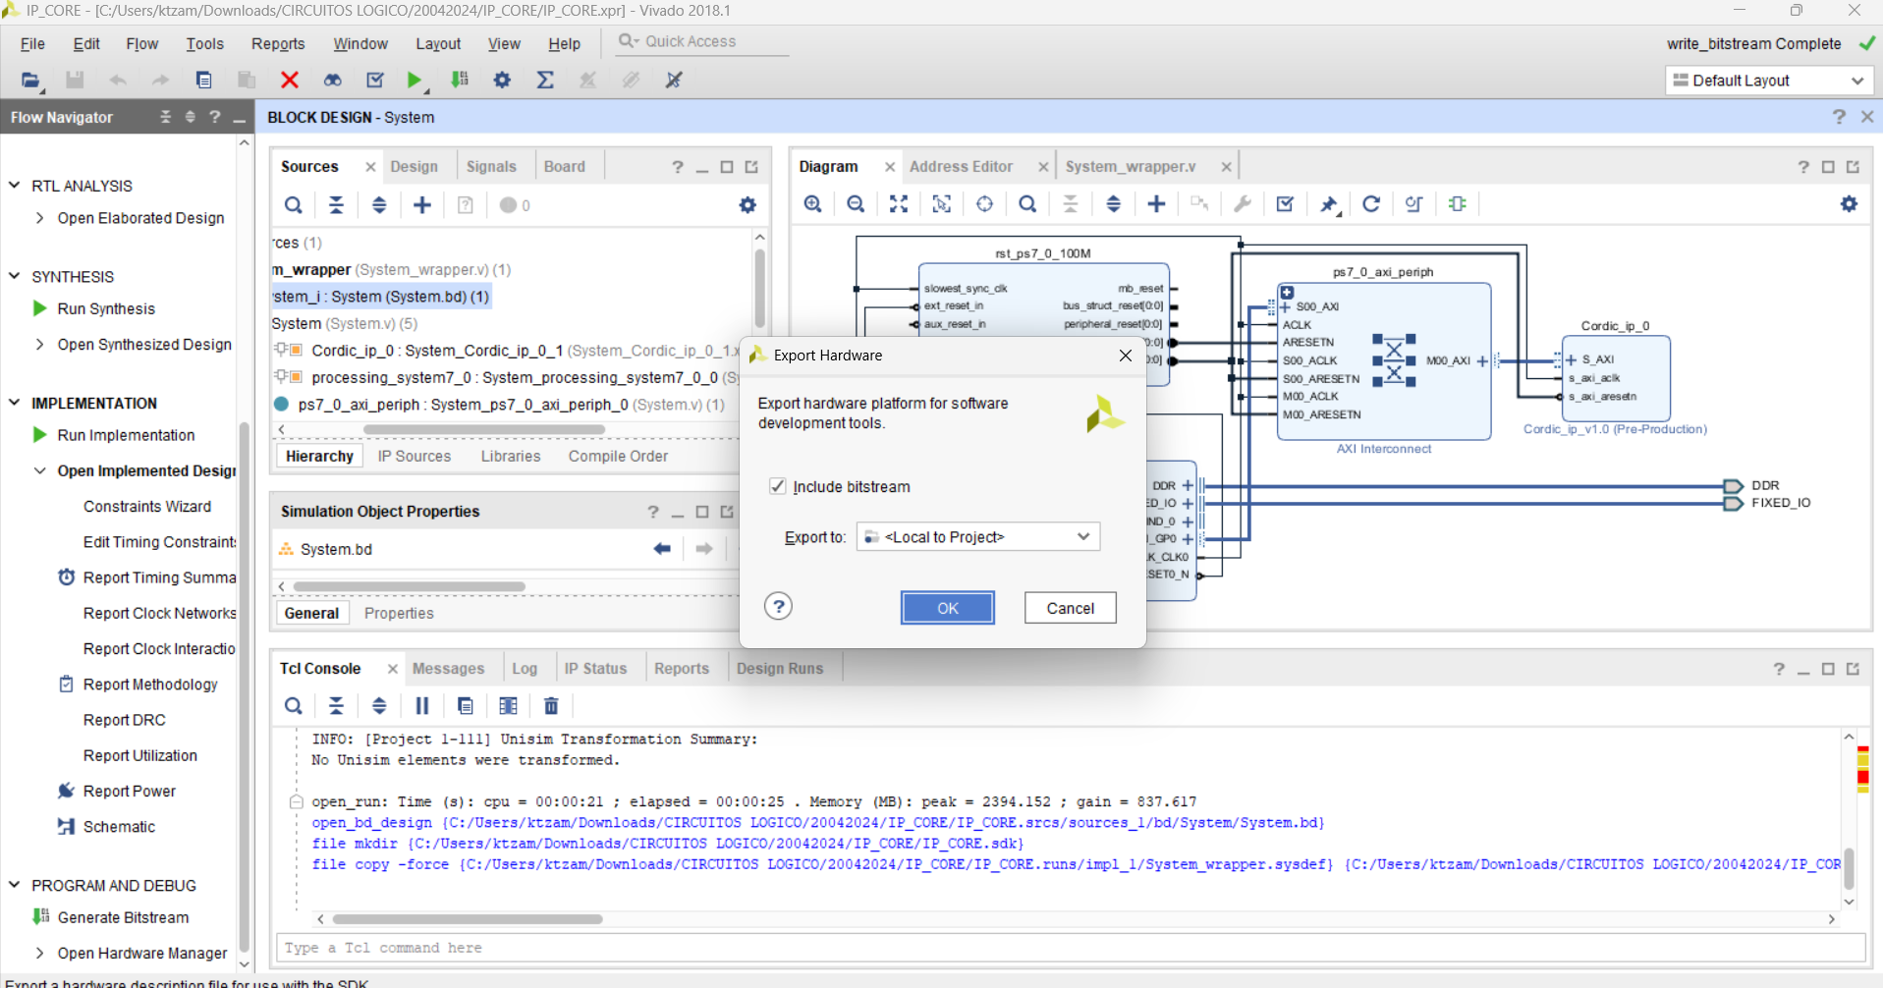

Slide 24
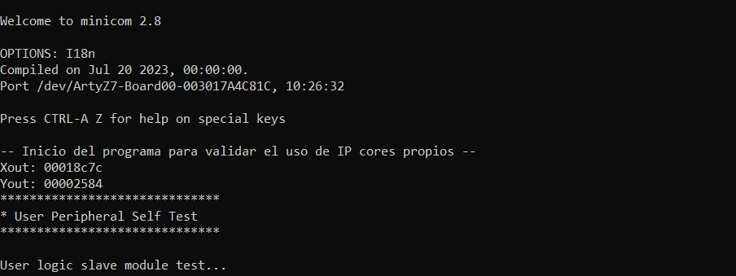

Slide 25
Aplicaciones y significados
04

Slide 26

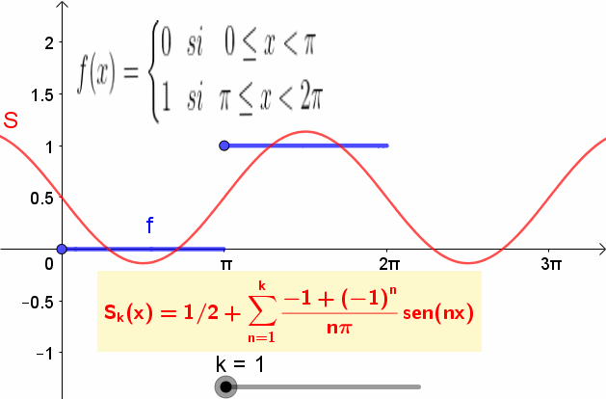
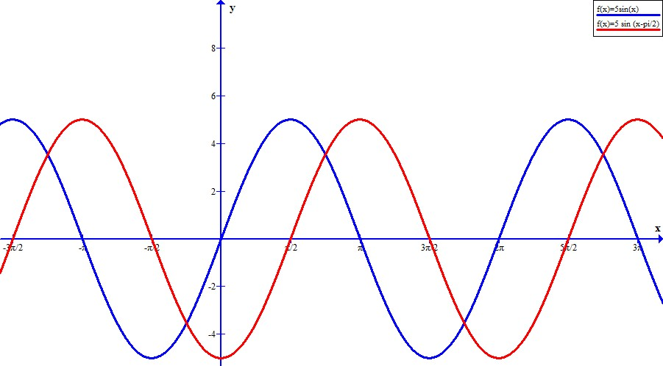


Slide 27
Conclusiones
05

Slide 28
Smith, S. W. (1971). Çordic Trigonometry". RADC Technical Report.
Walther, J. S. (1971). .A unied algorithm for elementary functions". AFIPS Conference Proceedings.
Volder, J. E. (1959). "The Cordic Trigonometric Computing Technique". IRE Transactions on Electronic Computers.
Palnitkar, S. (2003). "Verilog HDL: A Guide to Digital Design and Synthesis". Prentice Hall.
IEEE Standard for SystemVerilog. (2017). IEEE Std 1800-2017.
Vohra, D. (2015). "FPGA Prototyping by Verilog Examples: Xilinx Spartan-3 Version". Wiley-IEEE Press.

Slide 29
AlTernative characters

